Slide 1

Leitbild 2035
Eurac Research, Universität Innsbruck

Slide 2
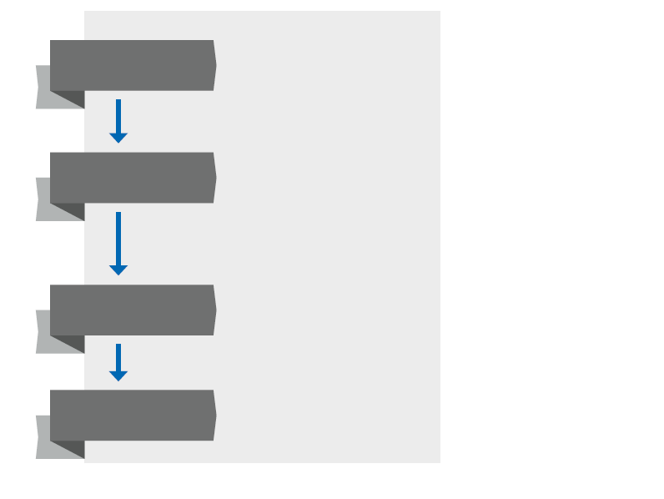
Der Prozess zum Leitbild/Profil von Lana
*Was sind Resonanzmuster?
Resonanzmuster beschreiben und erklären Leistungen und Kontaktpunkterlebnisse, die bei der Bevölkerung, Gästen und Besuchern nachhaltig positive (Erfolgsmuster) oder negative Eindrücke (Energiebrüche) erzeugen und damit die Marke Lana stärken oder schwächen
Status Quo
Lana
Die bis heute entstandenen und etablierten Resonanzmuster*, sogenannte Erfolgsmuster und Energiebrüche werden identifiziert
Darauf aufbauend wird das zukünftige Profil des Ortes entwickelt. Diese besteht aus einem Leistungskern** und aus Bedeutungsfeldern, die für die langfristige Entwicklung des Ortes am attraktivsten erscheinen und die Einzigartigkeit von Lana verstärken.
Zukünftiges Profil
bzw. Leitbild
**Was ist der Leistungskern?
Der Leistungskern ist das Herzstück des Ortes. Er basiert auf den besonderen Fähigkeiten und Ressourcen der Gemeinde. In Kombination mit den attraktivsten Bedeutungsfeldern ist er die Grundlage für die einzigartige Positionierung von Lana.
Handlungsfelder und
Projekte
Damit das gewünschte Profil kontinuierlich „erobert“ wird, ist die Übertragung in verschiedene Handlungsfelder mit laufenden und zukünftigen Projekten notwendig.
Ortsrat und
Umsetzungsteams
Unter der Steuerung des Ortsrates setzen Arbeitsgruppen die verschiedenen Projekte
laufend um.

Slide 3













































Vorgehensweise zur Entwicklung
des Profils für Lana 2035
Status Quo Analyse in Kerngruppe
Aufgebaute Erfolgsmuster
Aufgebaute Energiebrüche
Besetzte Meanings
Meaning-Pool Wertefelder
Neue und modifizierte Wertefelder
Benchmarks
Aufgebaute Erfolgsmuster
Aufgebaute Energiebrüche
Besetzte Meanings
Meaning-Pool Wertefelder
Neue und modifizierte Wertefelder
modern
gemütlich
peasant
spoiled
pure
modern
gemütlich
peasant
spoiled
modern
minima-listic
pure
modern
tasty
minima-listic
healthy
tasty
healthy
erotically
sexy
erotically
sexy
sweet
sunny
friendly
sweet
sunny
Studien
Zukünftige Erfolgsmuster und Wünsche
Kontaktpunktanalyse
Aufgebaute Erfolgsmuster
Aufgebaute Energiebrüche
Besetzte Meanings
friendly
aesthetical
fresh
aesthetical
fresh
zeitgeistig
rural
hefty
zeitgeistig
rural
hefty
traditional
very fast
unhealthy
traditional
light
cheap
very fast
unhealthy
freshly
roasted
light
cheap
freshly
roasted
the baker
vibrant urban
the baker
vibrant urban
from nature
natural
ingredients
from nature
Hearty
welcome
natural
ingredients
Hearty
welcome
brewery tradition
high tech
very tasty
slow food
brewery tradition
high tech
very tasty
slow food
fresh taste
fresh taste
shapely
Heuristik
Prüfung der logischen Konsistenz
Mitarbeiter & Kunden, Experten
Beobachtungen, Erfahrungen
shapely
the ruler
young &
open-minded
the ruler
the berries
valley
young &
open-minded
the berries
valley
natural
architecture
natural
architecture
the
magician
the
magician
caregiver
the outlaw
caregiver
the creator
the hero
the outlaw
the creator
the hero
the regular
the regular
Historie
Gegenwart
Zukunft
Status Quo des Ortes
Zukünftiges Profil des Ortes
Notes:
3

Slide 4
Projekt- und Zeitplan zur Entwicklung des Profils Lana 2035
Anbahnung und Startworkshop
Teams: Kerngruppe, Projektteam
Analyse Sekundärmaterial & Marktforschung
Präsentation der Ergebnisse, Energiebrüche, historische
und zukünftige Erfolgsmuster in erweiterter Projektgruppe
Entwurf Leitbild Lana & Abgleich mit Kernteam
Abgleich optimierter Entwurf mit Projektteam
Präsentation Einwohner „Endversion Markenprofil/Leitbild Lana
Einrichtung – Lana Ortsrat, Priorisierung von Handlungsfeldern
und Umsetzungsplanung, Start Umsetzungsteams, Leitbildabend für alle
EntwicklerInnen & Interessierte
Notes:
4

Slide 5
Projektdesign und Zeitplanung „Lana 2035“
Projektschritte | Wann
Phase 1 Status Quo von Lana
Vorstellung Projektdesign und Vereinbarung Zeitplan Kerngruppe Komposition Projektgruppe Projektleitung Assistenz Projektleitung | Dezember 2022
Vorstellung Projektdesign an PG Status Quo Analyse, Sekundärmaterial – Beschaffung, Analyse Interviews mit Betroffenen(PG und andere), Bürgerbefragung | Jänner + Februar 2023
Auswertung | Februar 23
Präsentation und Reflexion des Staus Quo von Lana Erfolgsmuster und Energiebrüche | März 2023

Slide 6
Projektdesign und Zeitplanung „Lana 2035“
Projektschritte | Wann
Phase 2 Zukunftsbild Lana 2035
Workshop Zukunft Lana (Collage) Entwurf Leitbild Lana & Abgleich mit Kernteam | März 2023
Abgleich optimierter Entwurf mit Projektteam | April 2023
Finalisierung Lana 2035 inklusive Handlungsfelder | Mai 2023
Präsentation Bewohner von Lana „Endversion Profi Lana 2035“ | Juni 2023
Einrichtung – Lana Ortsrat, Priorisierung von Handlungsfeldern und Umsetzungsplanung, Start Umsetzungsteams | Juni 2023

Slide 7
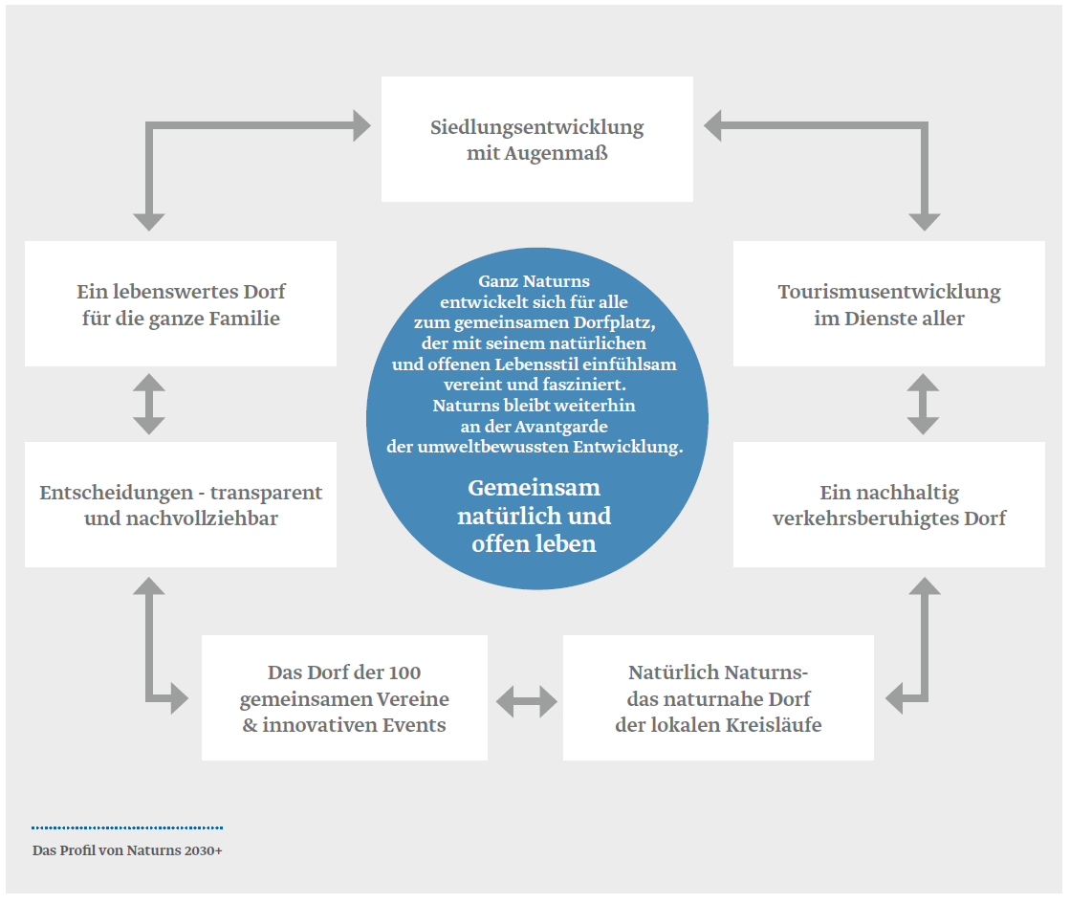
Profil/Leitbild Naturns 2030+

Slide 8
Profil und Strategische Handlungsfelder am Beispiel von Naturns
Strategische Handlungsfelder
Stadtbild &
Architektur
Räume &
Plätze
Verkehr &
Mobilität
Tourismus
Kulinarik
Landwirtschaft
Kommunikation
Infrastruktur
Events
???
Website
???
Übersetzung in multisensorische Kontaktpunkterlebnisse & Verhaltensvereinbarungen
Notes:
8

Slide 9
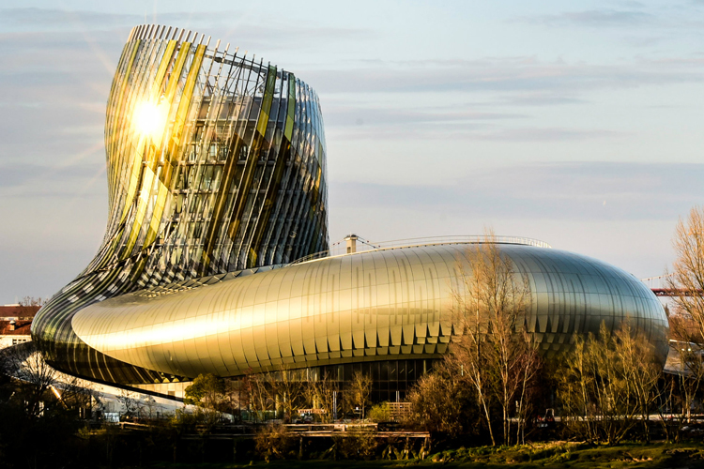
... und iezan zun uunheibn für Lana 2035
eine kleine Übung individuell oder in Zweier-Teams:
Die 3 Highlights/Erfolgsmuster seit 2010
Die 3 Bremsen/Energiebrüche seit 2010
Die 3 zentralen Zukunftsprojekte/Erfolgsmuster
für Lana 2030+
(Nach 15 Minuten auf Flipcharts – Gallery,
Präsentation und kurze Diskussion)
Notes:
9
Branding literature rarely mentions change management. Where they are discussed together, branding and change are considered from the viewpoint of adapting brand to suit changing technology, market conditions or consumer preferences (Kapferer, 1997).
Occasionally there is mention of the need to create a new culture to support the brand (de Chernatony, 2001; Pringle and Gordon 2001).
Where branding researchers mention the need to create radical change to support a branding initiative, they tend to advocate changing the organisation to support a branding strategy. Gobé (2002), for example, suggests radical organisational change to support an Emotional Branding.
Current conceptualisations of change tend to be about changing the brand to enable a better connection with people, but not about the organisational impact of that change. Brand research has, to this point, neglected theprocess of change management itself, or how it could be achieved.
It is focus on the alignment to a common purpose that Molden and Symes (1999) believe will create successful change management. Lewin‘s approach is considered by some modern writers to be increasingly irrelevant (Scott-Morgan et al, 2001) and to lead to change fatigue.
Change management literature tends to focus on successful implementation and implementation techniques (Eccles, 1994) which, Jacobs (1994) submits, can involve top-down, bottom-up, representative cross-section and pilot strategies.
This literature review has described the findings of research journeys down two different paths of action that currently do not meet. The first path of action relates to brands, branding and branding strategies and involves marketing departments in maximisin value from their existing brands to generate organisational growth against an external, competitive environment. The second path of action involves the skill of senior managers invoking ordered change management strategies to guide and lead change within the organisation. While these two paths appear to be directed towards the common goal of effective organisational response to change, they have been shown to be only tentatively related. In consequence, it is argued, this literature review has exposed a gap in the published research findings which leaves open a suggestion that branding has no meaningful relationship with or potential impact on to the effective management of organisational change. This appears to be an omission that neglects the underlying power of the brand as it could be used internally by an organisation as a vehicle for change management.

Slide 10
Danke!
Bitte um Ihre Fragen und Kommentare!

Slide 11
CONTACT US
Eurac Research
Drususallee/Viale Druso 1
39100 Bozen/Bolzano
T +39 0471 055 055
info@eurac.edu
www.eurac.edu

